Slide 1
TRƯỜNG TIỂU HỌC ÁI MỘ A
Bài giảng điện tử Tiếng Việt lớp 2
Ôn tập và đánh giá cuối học kì 1 (tiết 5)

Slide 2
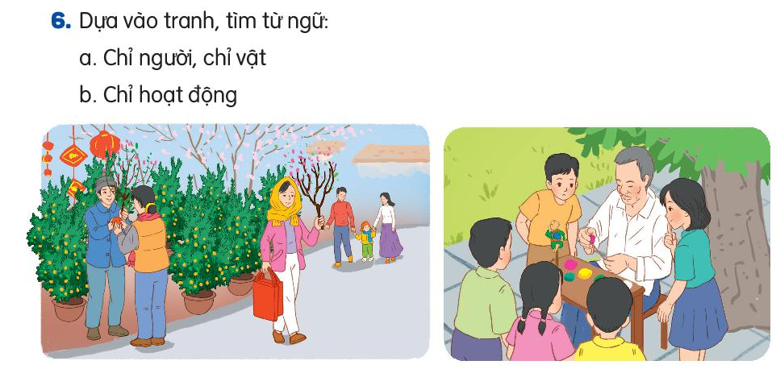
Chỉ người, vật: cây quất, cây đào, tò he, túi xách…
Chỉ hoạt động: Đi chợ, mua quất, dắt tay, làm tò he

Slide 3
7. Nói 2-3 câu về nhân vật trong tranh ở mục 6.h.
VD: Chợ Tết rất đông vui. Mọi người đi chợ, mua sắm tấp nập. Người mua đào, người mua quất….

Slide 4
Hẹn gặp lại các con
trong những tiết học sau!

